Slide 1
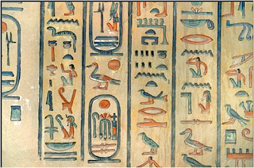

เทพเจ้าแห่งอียิปต์โบราณ
วิชา ประวัติศาสตร์สากล 1
ชั้นมัธยมศึกษาปีที่ 6
ครูผู้สอน นัรมา ดอเลาะ

Slide 2
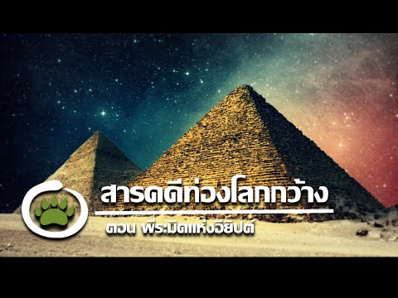
next
back

Slide 3
เทพเจ้าแห่งอียิปต์
คงไม่มีอารยธรรมโบราณใด ที่ผูกพันกับความเชื่อเรื่องเทพเจ้าที่หลากหลายเท่าชาวอียิปต์ เทพเจ้าของอียิปต์มักอยู่ในรูปของสัตว์นานาชนิดที่พบเห็นได้รอบๆตัว ต่างจากเทพเจ้าในจินตนาการของชาวกรีกและฮินดู หรือเทพเจ้าที่เกิดจากอิทธิพลของธรรมชาติ เช่น เทพแห่งลม เทพแห่งภูเขาไฟ ฯลฯ ของชาวเกาะทะเลใต้จากหลักฐานทางโบราณคดีที่ขุดค้นพบ ชาวอียิปต์เริ่มมีความคิดเรื่องเทพเจ้ามาไม่น้อยกว่า 6,000 ปี เทพรุ่นแรกๆ จะเป็นเทพแห่งความอุดมสมบูรณ์ เทพแห่งอาหารการกิน เช่นเดียวกับเทพรุ่นแรกๆของอารยะธรรมยุคเริ่มต้นอื่นๆ แต่เมื่ออียิปต์พัฒนาเข้าสู่ยุคฟาโรห์ เทพแห่งอียิปต์ก็พัฒนาซับซ้อนขึ้นเป็นลำดับ มีเทพประจำเมือง ประจำอาชีพ และเทพที่เคยใหญ่บางองค์ก็กลายเป็นเทพขั้นรองไปที่จะเล่าสู่กันฟังต่อไปนี้ คือเทพที่ยังเหลือปรากฎให้คนในปัจจุบันได้พบเห็นในรูปของภาพวาด รูปปั้น เครื่องประดับ และงานศิลป์ต่างๆ หรือแม้แต่มัมมี่ของสัตว์ต่างๆ ซึ่งถือเป็นตัวแทนเทพเจ้า และเป็นเทพองค์ “ดัง” ที่คนอียิปต์โบราณส่วนใหญ่ให้ความเคารพนับถือ
next
back

Slide 4

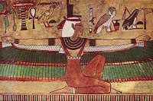
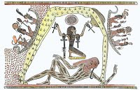
next
back

Slide 5
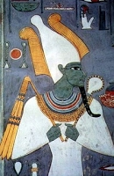

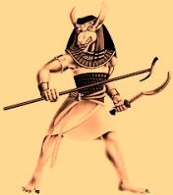
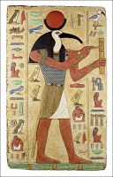
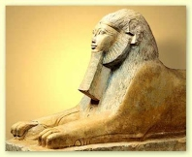


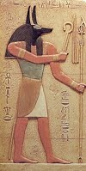
next
back

Slide 6
อามุน (หรืออาเมน อามอน) (AMUN /AMEN /AMON)
เป็นเทพเจ้าผู้ยิ่งใหญ่แห่งเมืองธีบส์ มีรูปเป็นบุรุษเพศ เศียรประดับศิราภรณ์รูปขนนกยาว ยุคหลังพระนามเพี้ยนเป็น อาตอน หรือ อาเตน ในยุคของฟาโรห์อาเมนโฮเทปที่ 4 ได้ทรงพยายามให้คนอียิปต์ทั้งมวลหันมาเคารพเทพอาเตนเพียงองศ์เดียว ซึ่งนับเป็นความพยายามในการปฎิรูปความเชื่อครั้งยิ่งใหญ่ โดยฟาโรห์เองได้เปลี่ยนพระนามเป็น อัคนาเตน (Akhenaten) และฟาโรห์องศ์ต่อมาก็ทรงพระนามที่เกี่ยวข้อง คือ ตุตันคาเมน เป็นต้น อาเตน หรืออามุน ถือเป็นเทพแห่งดวงอาทิตย์

Slide 7
รา หรือ เร (Ra)
เป็นสุริยเทพซึ่งเป็นใหญ่เหนือเทพทั้งปวงรา หรือ เร (Ra / Re) เป็นเทพบิดรแห่งเทพทั้งปวง สัญลักษณ์ของพระองค์คือ รูปจานกลมแห่งดวงอาทิตย์ (Solar Disk) บางครั้งตั้งอยู่บนเรือ (Solar Boat) ที่พายเคลื่อนข้ามท้องฟ้าทุกวันๆ บางครั้งก็เป็นรูปเหยี่ยวที่มีจานกลมอยู่บนเศียร ในฐานะที่เหยี่ยวบินได้ใกล้ดวงอาทิตย์ที่สุด

Slide 8
ไอซีส(Isis)
อัครเทวีที่คนอียิปต์ให้ความนับถือมากที่สุด เป็นเทวีแห่งความรัก และการอุทิศตนเพื่อสามีและบุตร และยังมีมนต์ และชื่อเสียงทางด้านการรักษาโรคภัยไข้เจ็บด้วย ไอซีมีพระรูปเป็นหญิงงาม ทรงเครื่องอย่างมเหสีแห่งฟาโรห์
next
back

Slide 9
เทพีนัต(Nut)
เป็นเทพีแห่งท้องฟ้า และเป็นพระมเหสีของเทพเร มีโอรส-ธิดา 5 องค์ เป็นเทพสำคัญ 5 องค์ คือ โอซิริส ไอซิส เนฟธิส เซธ และ ฮาร์มาคิส
next
back

Slide 10
โอซิริส(OSIRIS)
เป็นเทพผู้ยิ่งใหญ่แห่งยมโลก ฟาโรห์ที่สวรรคตจะทรงไปรวมกับโอซิริสในดินแดนหลังความตาย ในที่ฝังพระศพจะมีภาพโอซิริสเสมอ โอซิริสจะอยู่ในรูปบุรุษทรงเครื่องและมงกุฎของฟาโรห์ แต่มีผิวกายสีดำและถูกพันผ้าไว้แบบมัมมี่ โอซิริสคือศูนย์กลางความเชื่อเรื่องการกลับฟื้นคืนชีพ เพราะตามตำนานโอซิริสถูกฆ่าโดยเซธ และถูกสับเป็นชิ้นๆ แต่ด้วยความรักของมเหสีเทวีไอซิส ผู้ตามเก็บรวบรวมพระศพมาต่อใหม่ ทำให้โอซิริสกลับฟื้นคืนมาได้อีก
next
back

Slide 11
ฮอรัส (Horus)
โอรสแห่งโอซิริส และไอซีส ทรงสภาพเป็นนกเหยี่ยว เป็นเทพเจ้าแห่งท้องฟ้าและถูกทียบเป็นองค์ฟาโรห์เมื่อยังทรงพระชนม์ จึงจะพบรูปสลักองค์ฟาโรห์มีเทพฮอรัสรวมอยู่ด้วยเสมอ ฮอรัสคือตัวแทนแห่งความฉลาดแหลมคม และมีดวงตาที่มองทะลุได้อย่างรู้แจ้งเห็นจริง
next
back

Slide 12
เซธ (Seth)
เทพแห่งพายุและความรุนแรง มีรูปเป็นหน้าสัตว์ที่น่าเกลียด เช่นหมู หรือลา ตามตำนานว่าเป็นอนุชาของโอซิริส ผู้เกลียดชังพี่ของตนเอง และเป็นผู้สังหารโอซิริสด้วย
next
back

Slide 13
อนูบิส (Anubis)
เทพแห่งความตาย และการจัดการพิธีศพ มีรูปเป็นหมาไน จะพบรูปอนูบิสในหลุมฝังศพ และที่ฝังพระศพทุกแห่ง
next
back

Slide 14
ฮาเธอร์ (Hathor)
ทรงเป็นเทวีแห่งนภากาศอีกองค์หนึ่ง และเป็นมหาเทวีที่สำคัญที่สุดของนิกายที่นับถือสุริยเทพรา โดยเทวปกรณ์กล่าวว่าทรงเป็นธิดาและชายาขององค์สุริยเทพ ทรงเป็นเทวีแห่งความงาม ความรัก ความสุข พิธีกรรม ศิลปวิทยาการ และคุณสมบัติที่ดีของเพศหญิง เทวลักษณะเป็นเทพนารีสวมศิราภรณ์รูปเขาวัวคู่โอบดวงสุริยะ หรือปรากฏเป็นรูปวัวทั้งตัว ทรงถือ ซิสทรัม (Sistrum) พระนามภาษาอียิปต์ว่า เฮ็ท-เฮร์ท (Het-Hert)
next
back

Slide 15
ธอธ (Thoth)
เทพผู้มีเศียรเป็นรูปนกกระเรียน เป็นเทพแห่งอาลักษณ์ เจ้าแห่งการอ่านและเขียนจะเป็นผู้บันทึกเรื่องราวต่างๆในการพิพากษาดวงวิญญาณของผู้ล่วงลับ
next
back

Slide 16
ฮาร์มาคิส(Harmakhis)
เป็นเทพแห่งรุ่งอรุณ มีรูปร่างเป็นสิงโตและศีรษะเป็นมนุษย์ หรือที่เราเรียกว่า สฟิงซ์ เป็นกำลังสำคัญที่ช่วยหลานชายตัวเอง คือเทพฮอรัสทำสงครามกับ เซธ จนประสบความสำเร็จ
next
back

Slide 17
โซเบค (Sebekh)
เทพแห่งจระเข้ ผู้รักษากฎแห่งแม่น้ำไนล์ ปรากฏพระองค์เป็นรูปจระเข้ทั้งตัวสวมศิราภรณ์ขนนกคู่ประกอบด้วยเขาแกะ เขาวัวคู่โอบดวงสุริยะและยูรีอุสสองข้าง หรือรูปเทพเจ้าที่มีพระเศียรเป็นจระเข้สวมศิราภรณ์ชนิดเดียวกัน เป็นที่นับถือมากในราชวงศ์ที่ ๑๒-๑๓ พระนามภาษากรีกว่า ซูคอส (Suchos)
next
back

Slide 18


จบการนำเสนอ

